Slide 1
Pertemuan Kedelapan
Mata Kuliah : Main Control Room
Semester : Genap
Dosen : Bambang Sujati
Tahun : @2019

Slide 2
Data
Mover

Slide 3
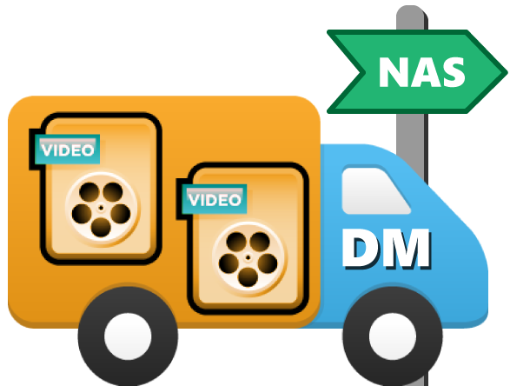
Data Mover adalah sebuah software yang memiliki peran penting dalam proses transfer dan konversi data di Network Attached Storage.

Slide 4
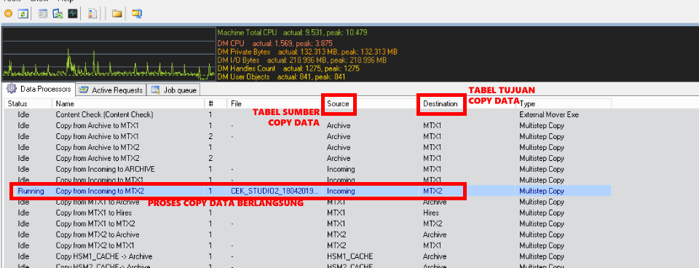
Data mover memiliki data lokasi sumber dan tujuan penyalinan data video untuk keperluan manajemen aset.

Slide 5
Sistem transfer data yang digunakan dalam operasi Data Mover menggunakan FILE TRANSFER PROTOCOL

